Slide 1
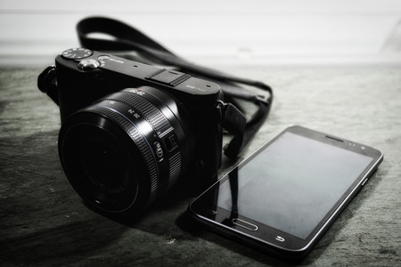
Taller TS Educación Artística
7° año Básico
Prof. Claudia Coñuecar

Slide 2
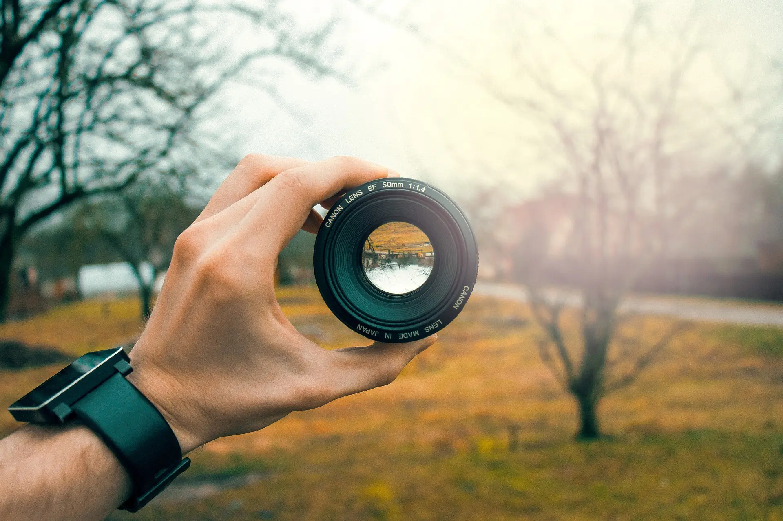
El lenguaje fotográfico

Slide 3
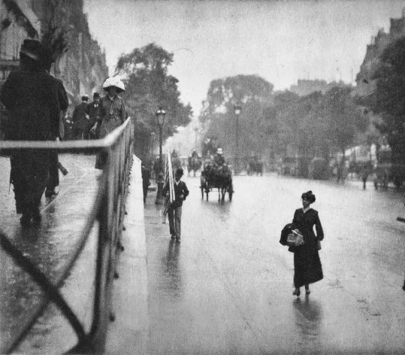
Fotografía de Alfred Stieglitz
La característica del lenguaje fotográfico es que nos permite representar ideas, emociones y valores de una forma directa y emocional.

Slide 4
Fotografía de guerra de Roberto Capa
Por eso, si aprendemos gramática visual, podremos comunicarnos y conectar con los corazones de miles de personas, sin importar su país o idioma.

Slide 5
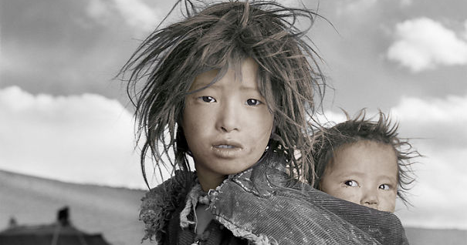
Phil Borges

Slide 6
Actividad Musical
“Women” de Annie Leibovitz
1.-Elegir una fotografía que refleje sentimientos, emociones, percepciones de acuerdo al lenguaje fotográfico
2.- En lo posible de un fotógrafo famoso
3.-La foto se debe sacar de internet
3.-Colocar el nombre de quien toma la foto

Slide 7
INFORMACIÓN
PLAZO:
Viernes 31 de Julio
cconuecar@emmanuel.cl
Whatsapp: +569 78961502
Indicar Nombre y Curso, aún si es foto
Buzón de Tareas de página del colegio
Este trabajo se puede realizar entre 2 estudiantes.

